Slide 1

Compression de fichiers par codage de huffman
RIBES Maël – IDU3
Lien GitHub

Slide 2
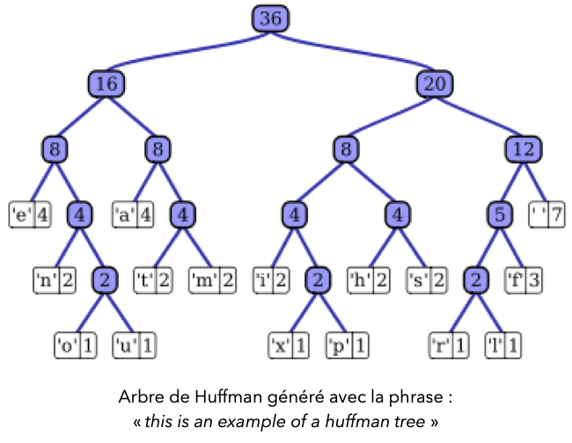



introduction
Choix du sujet
Langage :
Organisation et git :

Slide 3
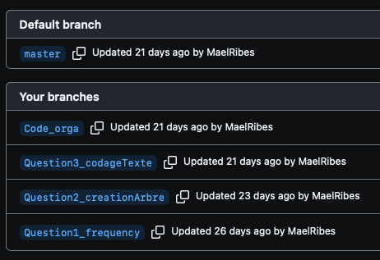
Trello ET git

Slide 4
Décomposition fonctionnelle
frequencies.py :
Récupérer les fréquences de chaque caractère d’un texte.
Trier correctement ces fréquences.
file_management.py :
Créer et écrire le fichier compressé et le fichier d’alphabet.
Connaître la taille d’un fichier.
huffman.py :
Créer l’arbre de Huffman associé au texte.
Parcourir l’arbre pour trouver le codage de chaque caractère.
Récupérer le texte compressé.
Connaître le nombre moyen de bits utilisé pour coder chaque caractère.
node.py :
Définir la classe nœud permettant par la suite de construire l’arbre.
Savoir si un nœud est feuille ou non.
main.py :
Entrer le nom d’un fichier à traduire.
Afficher le taux de compression et le nombre de bit moyen.

Slide 5

Aspects techniques
Python facile à manipuler
Pas de difficultés particulières
Exigences du projet respectés et les objectif sont atteints

Slide 6
Mode d’emploi

Slide 7
Conclusion
Lien GitHub

